Slide 1
Электроснабжение строительных площадок
Белорусский государственный университет транспорта
Кафедра «Электротехника»
Д.т.н., профессор
Невзорова А.Б.
Гомель, БелГУТ, 2019

Slide 2
Расходы на электроэнергию
Расходы на электроэнергию в общей стоимости строительно-монтажных работ колеблются в пределах от 0,5 до 1,5 %.

Slide 4
В качестве исходных данных для проектирования временного электроснабжения принимается:
Номенклатура, объёмы работ и сроки их выполнения;
Наименование строительных машин и механизмов и время их работы;
Номенклатура и площади временных зданий и сооружений, протяженность дорог и площадь территории строительства;
Количество рабочих мест производства работ и смен работы.

Slide 5
Потребители электроэнергии определяются на основании
Календарного плана производства работ (ППР),
графика работы машин
и стройгенплана в период максимального потребления электроэнергии на объекте.
Потребителями электроэнергии на строительной площадке являются
машины и механизмы, электроинструменты, участвующие в производственном процессе;
работы, связанные с технологическим процессом (электропрогрев бетона, кирпичной кладки, отогрев грунта, электросварка и т.д.),
а также осветительная арматура, приборы для внутреннего и внешнего освещения.

Slide 6
Порядок проектирования временного электроснабжения строительства:
Расчет электрических нагрузок
Определение количества и мощности трансформаторных подстанций
Выявление объектов 1-ой категории
Размещение на стройгенплане ТП, силовых и осветительных сетей, инвентарных электротехнических устройств
Составление схемы электроснабжения

Slide 7
Расчёт мощности источников электроснабжения
производится для случая максимального потребления электроэнергии одновременно по всем потребителям на стройплощадке по формуле:
где Р - потребная мощность электроустановки или трансформатора, кВ·А;
1,1 - коэффициент, учитывающий потери мощности в сети;
Р_{с} - потребная мощность, кВт, на машины и установки;
Рт - потребная мощность, кВт, на технологические нужды;
Рв.о. - потребная мощность, кВт, для внутреннего освещения, определяется умножением удельной мощности на 1 м² площади помещения на общую освещаемую площадь согласно генплану;
Рн.о. - потребная мощность, кВт, для наружного освещения;
К1, К2, К3, К4 - коэффициенты спроса, зависящие от числа потребителей;
cos - коэффициент мощности, зависящий от характера, количества и нагрузки потребителей силовой энергии

Slide 8
Учитывая все потребности электроэнергии, подбирают мощность и тип трансформаторов.
Наиболее экономичным способом удовлетворения потребности в электроэнергии является получение ее от районных сетей высокого напряжения. В этом случае в подготовительный период строительства сооружаются ответвление от районной высоковольтной сети и трансформаторная подстанция.
При отсутствии районных высоковольтных сетей и невозможности получения электроэнергии от электростанций промышленных предприятий, расположенных поблизости от строительной площадки, прибегают к установке временных стационарных или передвижных электростанций (например, локомобильные и дизельные электростанции мощностью от 38 до 350 л. с., а также энергопоезда, представляющие собой мощные передвижные тепловые электростанции, монтируемые в 8-12 вагонах.

Slide 9
Источники электроснабжения

Slide 10
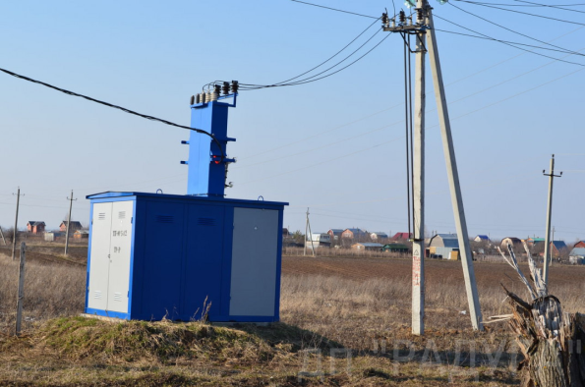
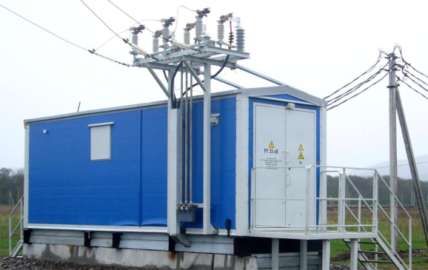
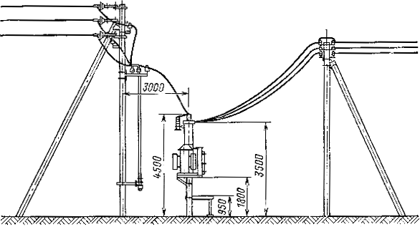
ИСТОЧНИКИ ЭЛЕКТРОСНАБЖЕНИЯ
Стационарные источники электроснабжения.
Для питания небольших и средних строительных площадок используют трансформаторные подстанции.
В строительстве обычно применяют подстанции, понижающие напряжение с 35, 10 или 6 до 0,4 кВ (400В).
Типовые трансформаторные подстанции имеют мощность до 1000 кВ-А и оборудуются одним или двумя трансформаторами.

Slide 11
Все потребители электроэнергии делятся на три категории
1
Потребители, нарушение питания которых может повлечь за собой опасность для жизни людей, значительный ущерб для народного хозяйства, массовый брак продукции и пр.
2
Потребители электроэнергии для работы строительных машин и механизмов, технологического оборудования, оборудования подсобных предприятий, а также для строительных процессов.
3
Отдельные точки наружного освещения, электрифицированный инструмент и др.
Нарушение электроснабжения потребителей второй категории связано с простоями рабочих, механизмов и транспорта, возникновением
Это такие потребители, как водоотливные установки, кессонные работы, проходка тоннелей и др.

Slide 12
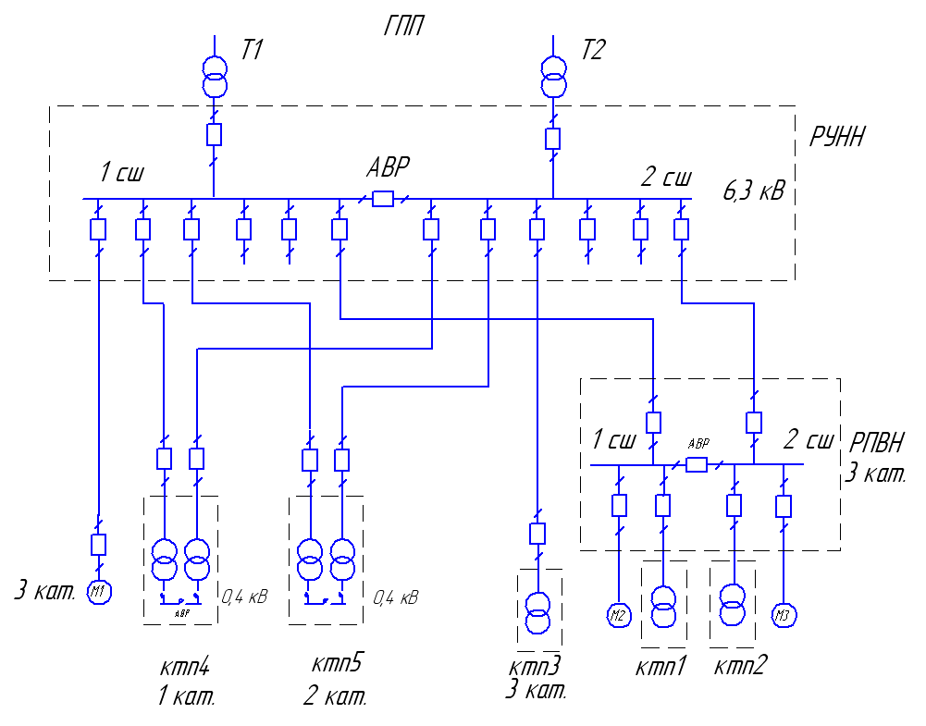
Электроснабжение различных категорий потребителей на стройплощадке

Slide 13
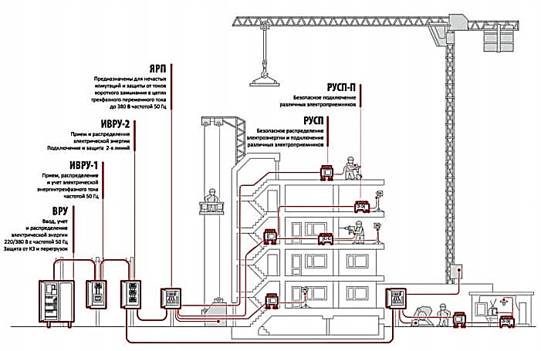
Электроснабжение строительной площадки

Slide 14
ИСТОЧНИКИ ЭЛЕКТРОСНАБЖЕНИЯ
Силовые трансформаторы имеют мощность 10... 1800 кВ А. На крупных объектах при подаче электроэнергии напряжением 6 или 10 КВ и наличии нескольких трансформаторных подстанций сооружается распределительный пункт, предназначенный только для приема и распределения принятого напряжения без его трансформации.
При питании строительства от сети в 35 кВ или выше имеются два варианта понижения напряжения:
1) для понижения напряжения до 6 или 10 кВ и передачи его на другие трансформаторные подстанции строят главную понизительную подстанцию или
2) сооружают подстанцию глубокого ввода с упрощенной схемой, снабженную трансформаторами, понижающими напряжение с 35 до 0,4 кВ.

Slide 15
Проектирование сети временного электроснабжения
Проектирование сети временного электроснабжения выполняют в два этапа.
Прежде всего находят оптимальную точку размещения источника ТП, которая совпадает с центрами нагрузок.
Размещение ее в центре нагрузок снижает мощность потерь и расход цветных металлов и является, таким образом, одним из важных моментов с точки зрения мероприятий по экономии электроэнергии и материалов на провода для ее передачи..

Slide 16
При выборе места установки трансформаторной подстанции
Надо определить ее координаты и она должна размещаться:
вне зоны работы крана;
вне зоны складов металлоизделий;
вне основных транспортных путей;
максимально соблюдая требования техники безопасности.
Учитывая вышесказанное, трансформаторная подстанция иногда может быть расположена не в самом центре нагрузок, но в непосредственной близости от него.

Slide 17
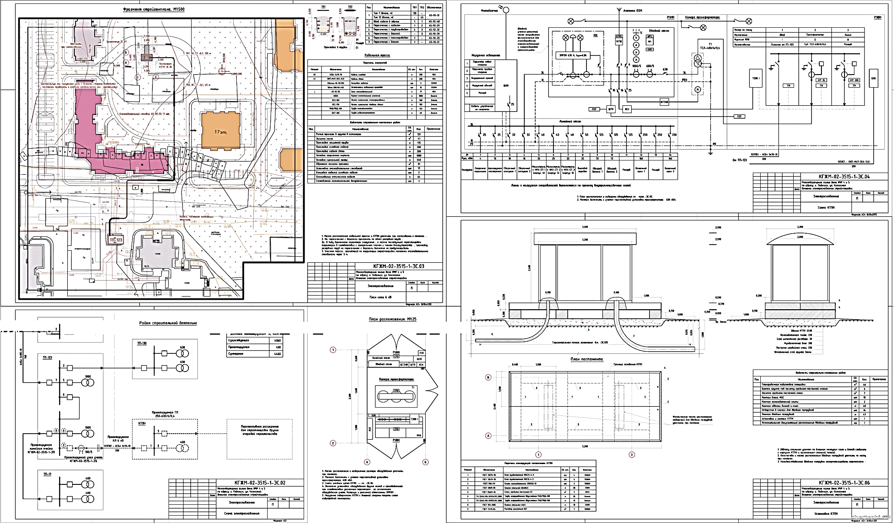
Внешнее электроснабжение стройплощадки

Slide 18
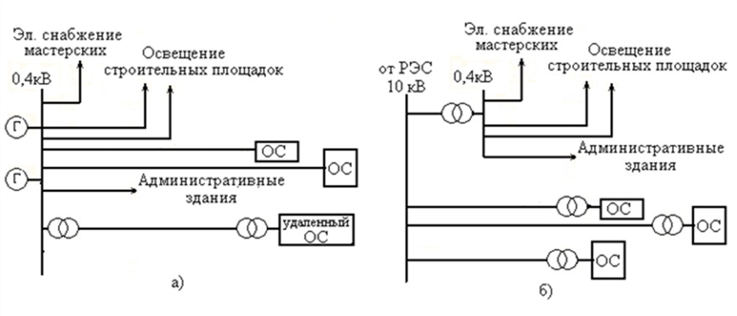
Системы электроснабжения объектов строительства
а – от генераторов собственной электростанции;
б – от районной энергосети

Slide 19
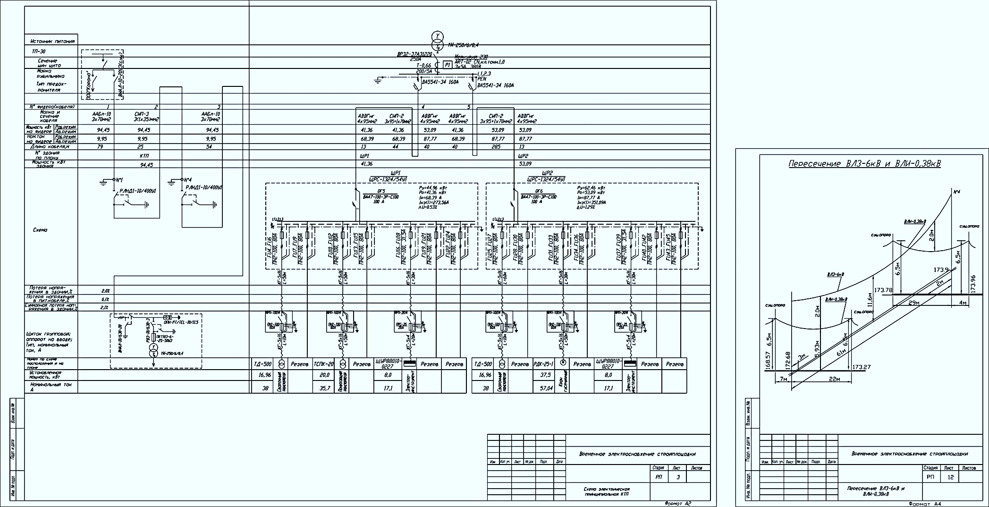
Временное электроснабжение стройплощадки. Однолинейная схема

Slide 20
Классификация сетей временного электроснабжения:
1) по напряжению – высоковольтные и низковольтные;
2) по роду тока – переменный и постоянный;
3) по назначению – питательные и распределительные;
4) по виду схемы – кольцевые и радиальные;
5) по характеру потребителей – силовые и осветительные;
6) по конструкции – воздушные и кабельные.

Slide 21
1, 2 На строительных площадках используют
Переменный ток напряжением 220/380 В. Высоковольтные сети напряжением 6, 10 и иногда 35 и 110 кВ применяют как первичные. Понижение напряжения до 12...36 В по условиям электробезопасности выполняется вторичными трансформаторами 380/36/12 В.
Постоянный ток в строительстве применяют редко - для питания некоторых машин, в этом случае устанавливают преобразователи тока.
От источника электроснабжения прокладывается сеть к местам установки силовых пунктов, от которых идут распределительные сети непосредственно к потребителям.

Slide 22
Схемы электроснабжения
Сеть может выполняться замкнутой или разомкнутой
Преимущество кольцевой системы - надежность двустороннего питания. При выходе из строя одного из ТП или участка сети снабжение осуществляет неповрежденный участок. Недостатки - дополнительный расход кабеля. Объекты I категории, режим работы которых не допускает перебоев в электроснабжении (например, водопонижение), обязательно за- питываются по кольцевой системе.
Преимущества радиальной сети - в возможности ее развития участками по мере потребности. На практике часто применяют схемы смешанного типа. На рис. 15.6 показана возможность кольцевого питания потребителя 2 и 3 от одного источника.

Slide 23
Схемы подключения потребителей на строительной площадке к источникам питания

Slide 24
Прокладка линий электроснабжения для внешних пользователей на стройплощадке
Воздушные магистральные линии устраивают преимущественно вдоль проездов, что дает возможность использовать столбы светильников наружного освещения и облегчает условия эксплуатации. На участках стройки, где работают краны, запрещается применять голые провода.
Временные опоры делают из бревен длиной 7...9 м, толщиной в отрубе 14... 18 см или железобетоные.
Семиметровые бревна устанавливают на железобетонных пасынках.
Глубину заложения принимают обычно равной 1/5 длины столба.
Расстояние между столбами, зависящее от массы проводов и прочности опор, составляет не более 30 м.
Провода, используемые для сетей, могут быть стальными, алюминиевыми, медными; голыми и изолированными, одно - и многожильными.

Slide 25
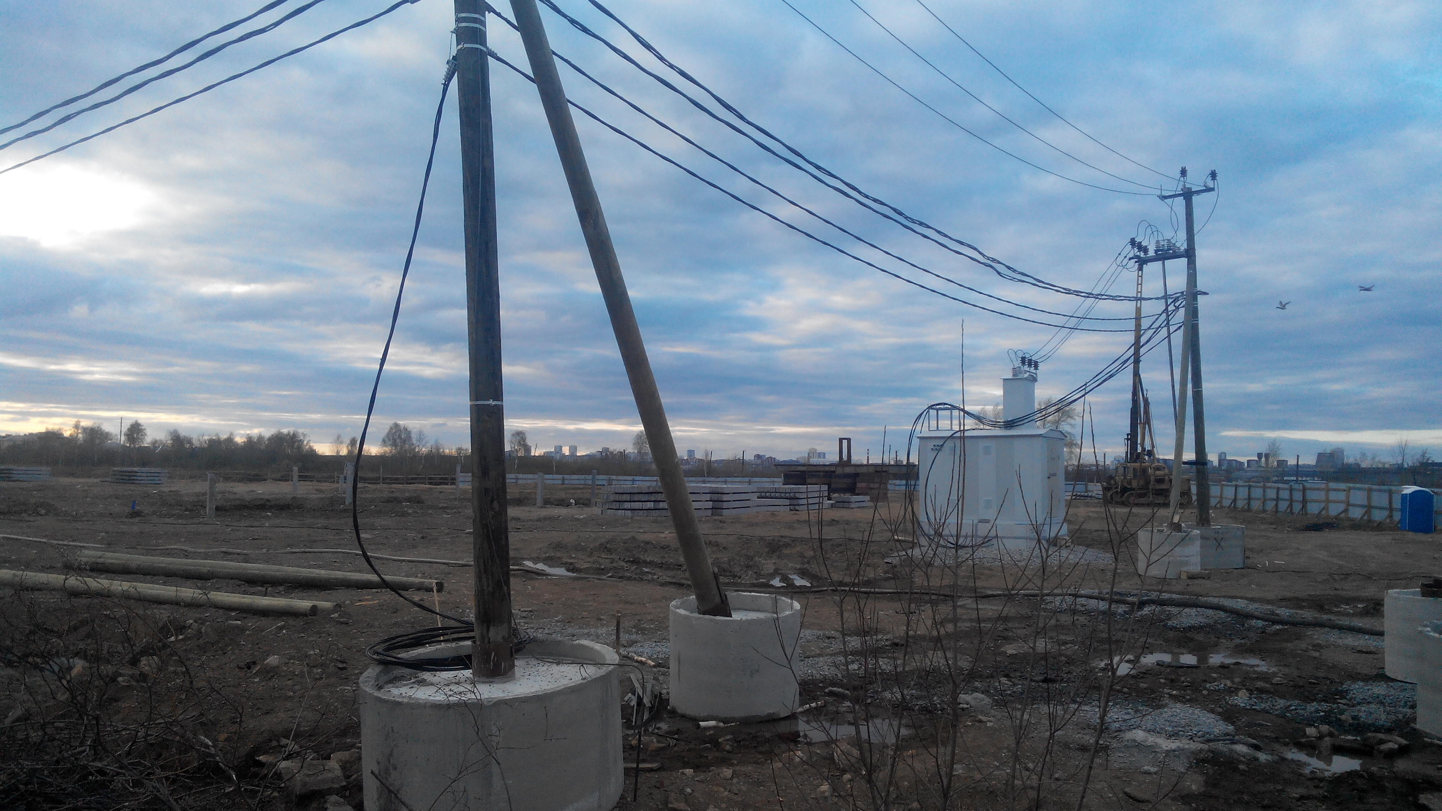
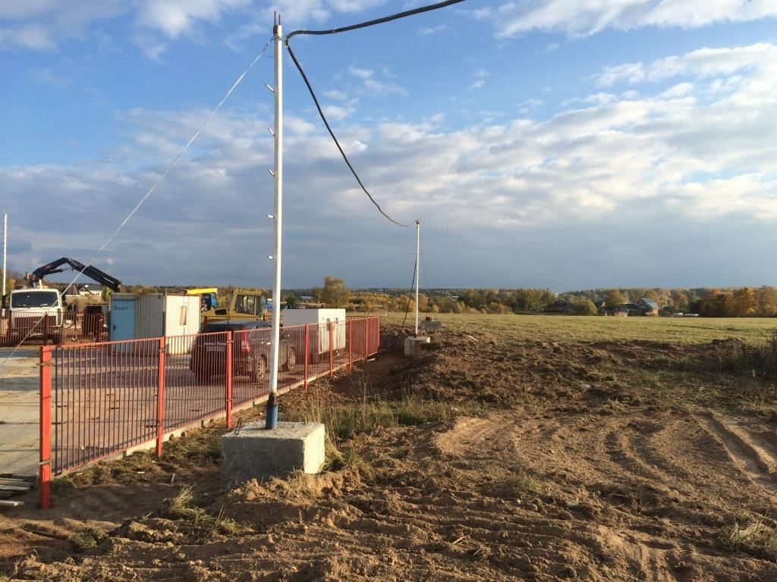
Прокладка линий электроснабжения для внешних пользователей на стройплощадке
Воздушные магистральные линии

Slide 26
Прокладка линий электроснабжения для внешних пользователей на стройплощадке
Кабели состоят из одной - четырех алюминиевых или медных жил, помещенных в герметическую оболочку из свинца, алюминия или синтетики.
Для подключения машин применяют шланговый кабель в усиленной резиновой оболочке.
Кабели прокладывают в земле или по опорам.
В последнем случае кабель подвешивают на тросе.
При большой трудоемкости подвеска кабеля обеспечивает возможность его повторного использования.
Границы опасных зон от ЛЭП устанавливаются со СНиП

Slide 27
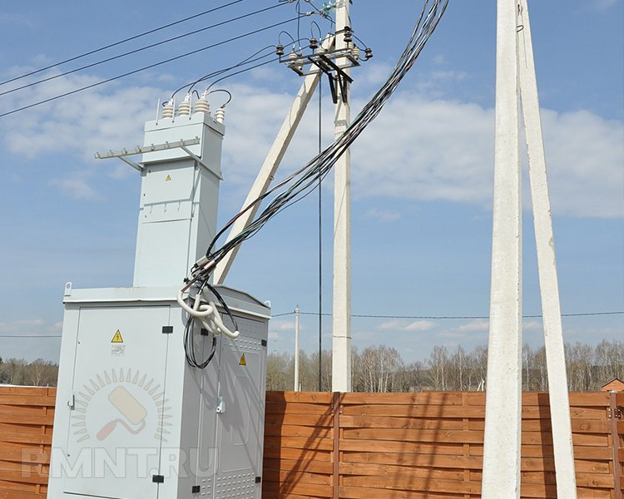
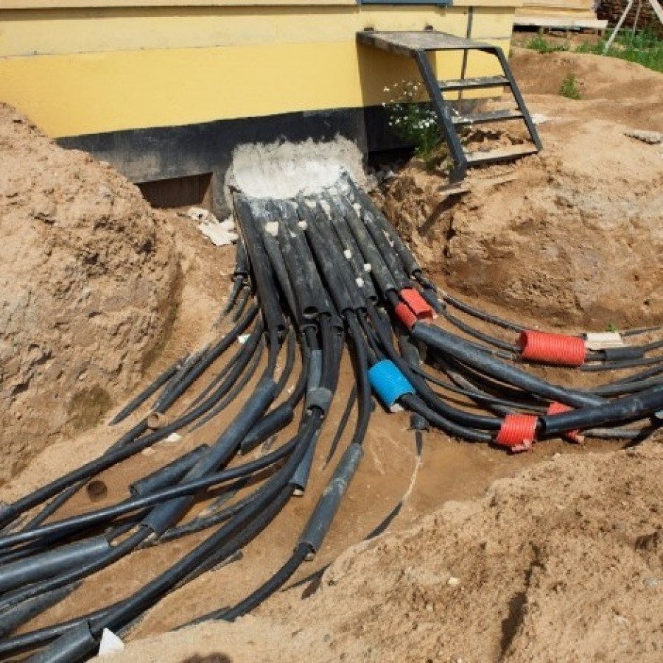
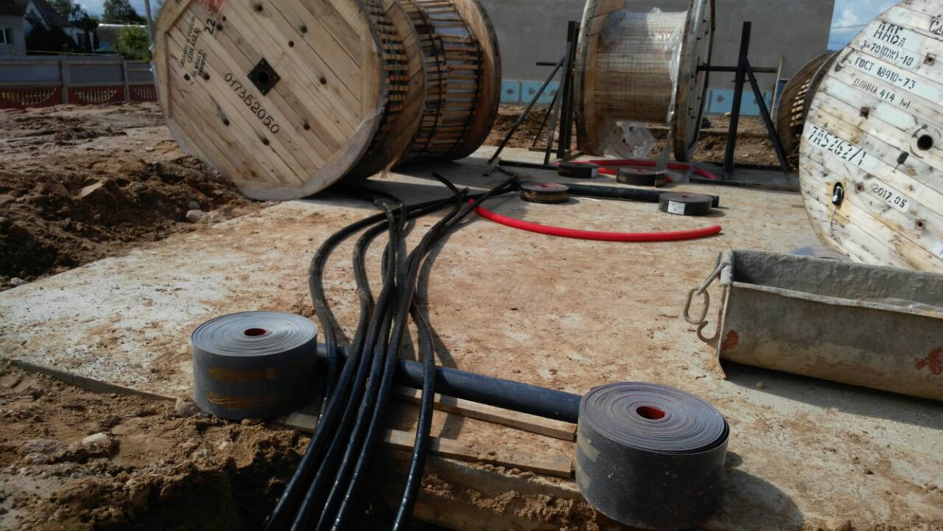
Прокладка линий электроснабжения для внешних пользователей на стройплощадке
Кабели

Slide 28
Выбор сечения кабелей, питающих электропотребителей строительной площадки
Заключительным этапом расчета электроснабжения строительной площадки является выбор сечения кабелей, по которым электроэнергия от трансформаторной подстанции подается к отдельным потребителям.
Цель расчета – обеспечить требования пожаробезопасности кабельной линии и допустимую величину потерь напряжения в линии.
Расшифровка кабеля АВБбШв - 1кВ
АВБбШв - 1кВ
алюминиевая жила
изоляция из ПВХ пластиката
броня из стальных лент без подушки
шланг из ПВХ пластиката
номинальное напряжение 1 кВ
АВБбШв -
однопроволочная круглая 70...240 мм2 для одно- и двухжильных кабелей;
АСБл—10 3х50

Slide 29
Прокладка временных сетей внутри строящегося здания
Широкое применение находят инвентарные сборно-разборные электростояки, позволяющие быстро дать энергию в нужное место.
Электростояк устанавливается в лестничной клетке или снаружи здания и присоединяется к силовому пункту данного участка.
В пределах каждого этажа он имеет коробку универсального отбора напряжений и мощности.
К коробке можно подключить сварочный аппарат и механизированный инструмент, а также понизительный трансформатор небольшой мощности и осветительные лампочки.
Для ускорения монтажа и демонтажа временной осветительной проводки применяют инвентарные, переносные светильники.

Slide 30
Определения схемы внутреннего электроснабжения
Питающие линии предназначены для передачи электроэнергии от распределительного устройства (щита) к распределительному пункту (РП) или отдельному электроприемнику.
Магистральные линии предназначены для передачи электроэнергии к нескольким распределительным пунктам или электроприемникам, присоединенным к линии в разных точках .
Ответвление — линии, отходящие от магистралей и предназначенные для передачи электроэнергии к одному распределительному пункту или электроприемнику.
Питающая сеть — питающие линии, магистрали и ответвления от магистралей.

Slide 31
Расчет производится в определенной последовательности.
1. Составляется схема электроснабжения строительной площадки и по ней вычисляется длина кабельной линии от трансформаторной подстанции до каждого потребителя.
2. Вычисляются (или определяются по паспортным и справочным данным) установленнаяP_{у}, расчетнаяP_{р}мощности приемников и коэффициент мощности данного потребителя.
3. Выбирается вид линии, способ прокладки, материал токоведущих жил и др., так как от этого зависит величина длительно допустимого тока.
4. Вычисляется расчетный ток нагрузки линии: для однофазных и трехфазных приемников
Поверяем правильность выбора сечения кабеля по условию допустимой величины потери напряжения; принимаем эту величину равной 5%.

Slide 32
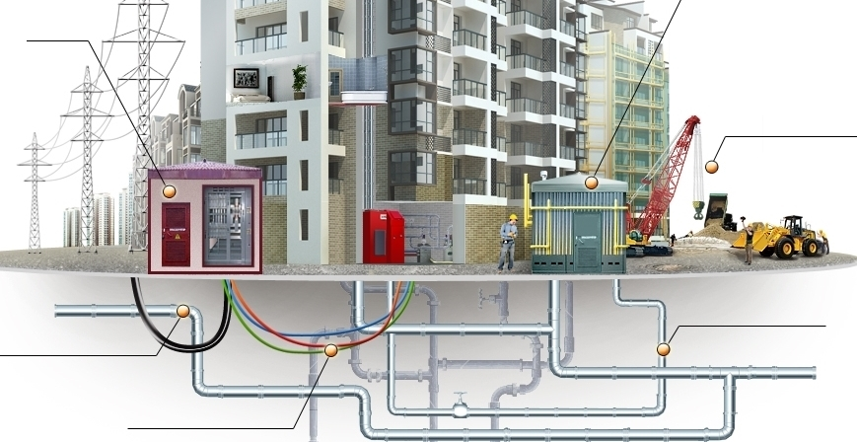

Slide 33
Электроосвещение территории строительства
Электроосвещение территории строительства, приобъектных складов, дорог, проездов обеспечивается прожекторами, установленными на мачтах высотой 15-18 м, зданиях, башенных кранах.
Для учета расхода электроэнергии на строительных площадках в абонентской будке или КТП устанавливаются счетчики.
http://topknowledge.ru/tekhnika-i-tekhnologii/3802-organizatsiya-energosnabzheniya-stroitelnoj-ploshchadki.html

Slide 34
Временное электроснабжение строительной площадки
На стадии разработки проектов организации строительства (ПОС) потребная электрическая мощность для нужд строительства рассчитывается по укрупнённым показателям на 1 млн. руб. годового объёма СМР.
Р_{тр} = Р_{н} · С_{год} · к₁ , ( КВА)
где: Р_{н} – нормативная удельная мощность на 1 млн. руб., принимаемая по данным приложения 6.
С_{год} – максимальный годовой объём СМР в млн. руб.
к₁ – коэффициент, учитывающий район строительства; для Беларуси к₁ = 1,02.

Slide 35
На стадии разработки ППР потребная электрическая мощность определяется с учётом конкретных потребителей и периода наибольшего электропотребления. Определив по календарному плану период наибольшего электропотребления, устанавливают всех потребителей электроэнергии в этот период (включая наружное и внутреннее освещение), определяют потребляемую ими мощность.

Slide 36
В результате анализа работы различных потребителей электроэнергии на строительстве установлено, что:
- строительные машины и механизмы, а, следовательно, и их электрооборудование, далеко не всегда загружается в процессе работы до своей номинальной мощности;
- группы однородных механизмов (краны, сварочные аппараты, насосы, компрессоры и т. д.) работают таким образом, что максимальные их нагрузки не совпадают по времени. Так, например, в какой-то момент времени один из башенных кранов стройплощадки поднимает груз максимальной массы, а другой в это время опускает свободный крюк и т. д.
Поэтому, расчетная мощность Pр группы однородных потребителей электроэнергии, работающих с переменной нагрузкой, всегда меньше ее установленной мощности.

Slide 37
Расчетная мощность строительной площадки
Полная расчетная мощность всей строительной площадки S_{расч} = 70,2 кВА;
исходя из этого значения можно выбрать мощность трансформатора понижающей трансформаторной подстанции

Slide 38
Организационные мероприятия
В зависимости от расположения участка, на котором происходит строительство, осуществляется выбор способа для подвода временного электроснабжения. На выбор вида прокладки кабеля влияют следующие моменты:
Удаленность от линии электропередач.
Вид объекта: жилой дом, складские помещения или производственный цех.
Расчетная мощность потребления.
Выбор сети: однофазная или трехфазная.
Состояние ближайшей воздушной линии электропередач.
Исходя из этих вариантов выбирается лучший способ монтажа временного электроснабжения на строительной площадке. Это может быть подключение к существующим сетям или установка автономного электрогенератора. При подключении к электросети – лучше в индивидуальном порядке выяснять в электросетевой и в энергосбытовой организации порядок расчета и прочие условия.

Slide 39
Переоформление договора со снабжающей организацией
После возведения нового объекта и, возможно, демонтажа старых построек, возникнет необходимость переоформления договора со снабжающей организацией.
Для этого нужно:
Указать расчетную потребляемую мощность.
У организации получить технические условия и точку подключения для ввода.
Заказать проектную документацию.
Проект согласовать с гостехнадзором.
Выполнить электромонтажные работы.
Вызвать электролабораторию для оценки и составления акта испытания.
Заключить договор с энергосбытом, сдать в эксплуатацию объект.

Slide 40
Технические мероприятия
После решения всех организационных вопросов и выбора схемы временного электроснабжения на строительной площадке определяют место для установки щита ввода на стойке или опоре.
Также устанавливают дополнительную опору в случае отдаления участка от линии электропередач более чем на 25 метров (см. главу 2.4. ПУЭ, п. 2.4.12.).
Но это значение может отличаться и в меньшую сторону согласно ПУЭ главе 2.4. п. 2.4.19.
По правилам щит ввода устанавливается на границе или территории заявителя. От вводного ящика уже производится разметка кабельных трасс или опор электропередач к месту проведения работ, силовых и осветительных сетей.
Для оптимального распределения мощности по строительному участку силовые провода подводят к подъемным механизмам, к участку приготовления бетона, участку деревообработки, месту произведения сварных работ.

Slide 41
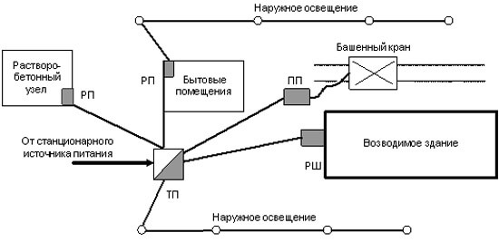
Присоединение потребителей
Присоединение потребителей к трансформаторной подстанции производят через инвентарные вводные ящики на напряжения 380/220 и 220/127 В.

Slide 42
Наружный ввод
Прибор учета и аппараты защиты, такие как автоматический выключатель, УЗО должны находиться в герметичном боксе, препятствующему попаданию влаги и посторонних предметов. Также необходимо организовать устройство заземления, заземлить щиток и сделать повторное заземление нуля от ВЛЭП (ПУЭ глава 1.7. п 1.7.61.), организовать систему TN-C-S (ПУЭ глава 7.1. п. 7.1.13). Не забудьте предпринять все меры безопасности для производства работ.
Прокладка кабелей возможна как в траншеях, в местах которых он не будет испытывать нагрузок от проезжающих по нему техники, так и путем подвеса на тросу на безопасной высоте.
Рекомендуется изучить технологию монтажа тросовой электропроводки

Slide 43
Меры безопасности
Стройка — это всегда движение и перемещение, в результате чего могут возникнуть непредвиденные риски. Поэтому предъявляются особые требования к временному электроснабжению, поскольку присутствует такой фактор, как неблагоприятное воздействие атмосферы на элементы электроустановок и их части.
Смежные рабочие с низкой группой допуска, или без квалификации, наличие горючих и едких материалов на стройке, отсутствие заземления и элементов уравнивания потенциалов у электроприборов.

Slide 44
При работе в условиях повышенной влажности
нужно следовать действующим правилам ПУЭ 1.7.50-53, предписывающим выполнять защиту установкой УЗО, при косвенном прикосновении в случаях, если напряжение превышает 50 Вольт переменного тока и 120 постоянного. Также для повышения безопасности персонала работающих с электроинструментом, нужно использовать разделительные трансформаторы с системой уравнивания потенциалов, объединяющей все открытые корпуса с помощью защитных разъемов в розетке.
При освещении объекта, светильники выбирают с классом защитой IP54, для установки на открытом воздухе.

Slide 45
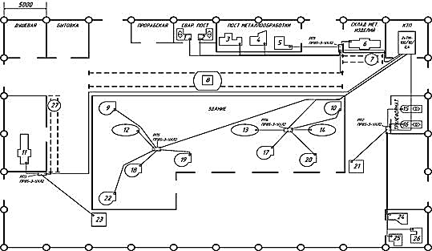
Система низковольтного электроснабжения
Система электроснабжения стройплощадки состоит из пяти распределительных пунктов (РП) типа ПР85, получающих питание от шин распределительного устройства 0,4 кВ ТП.
Три распределительных пункта имеют навесное исполнение,
два, устанавливаемых в строящемся здании, напольное.
Все РП оснащены трех- и однополюсными (для осветительных установок) автоматическими выключателями серии ВА. Каждый из РП питает от 3 до 8 силовых электроприёмников. Прокладка кабелей к РП и отдельным приемникам выполняется открытой, поэтому приняты кабели АВБбШв с поливинилхлоридной изоляцией и защитным покровом из стальных лент в поливинилхлоридном шланге.

